Slide 1
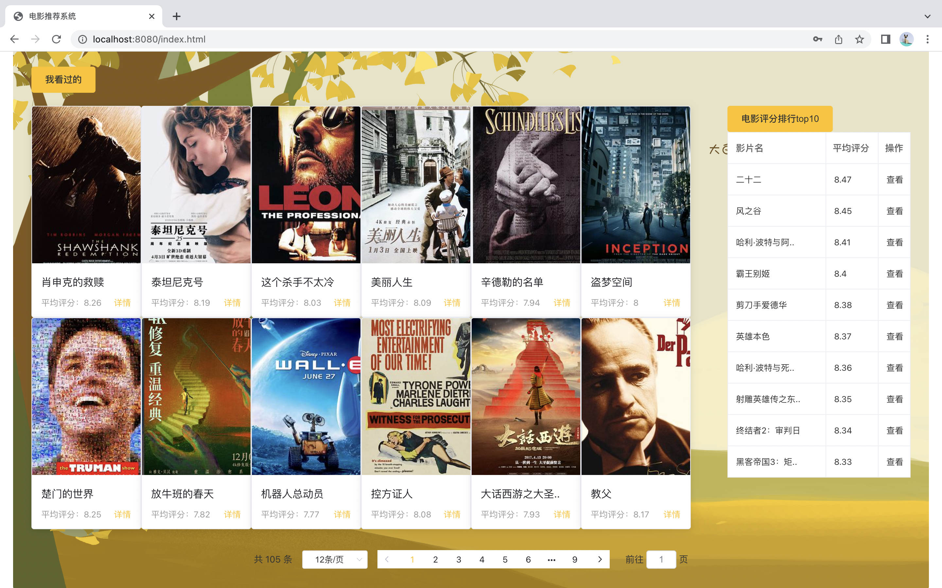
基于用户画像的电影推荐系统
项目与介绍
六 六 团队
大数据实践作业展示
智能的网络电影推荐鉴赏平台 >

Slide 2
01
背景摘要
介绍电影推荐系统 项目背景与市场现状。
目录
02
开发介绍
介绍团队分工、工具栈与核心技术。
六 六 团 队
03
项目简介
电影推荐系统 项目用户界面与功能介绍。
04
特色创新
介绍电影推荐系统 项目特色点与创新点

Slide 3
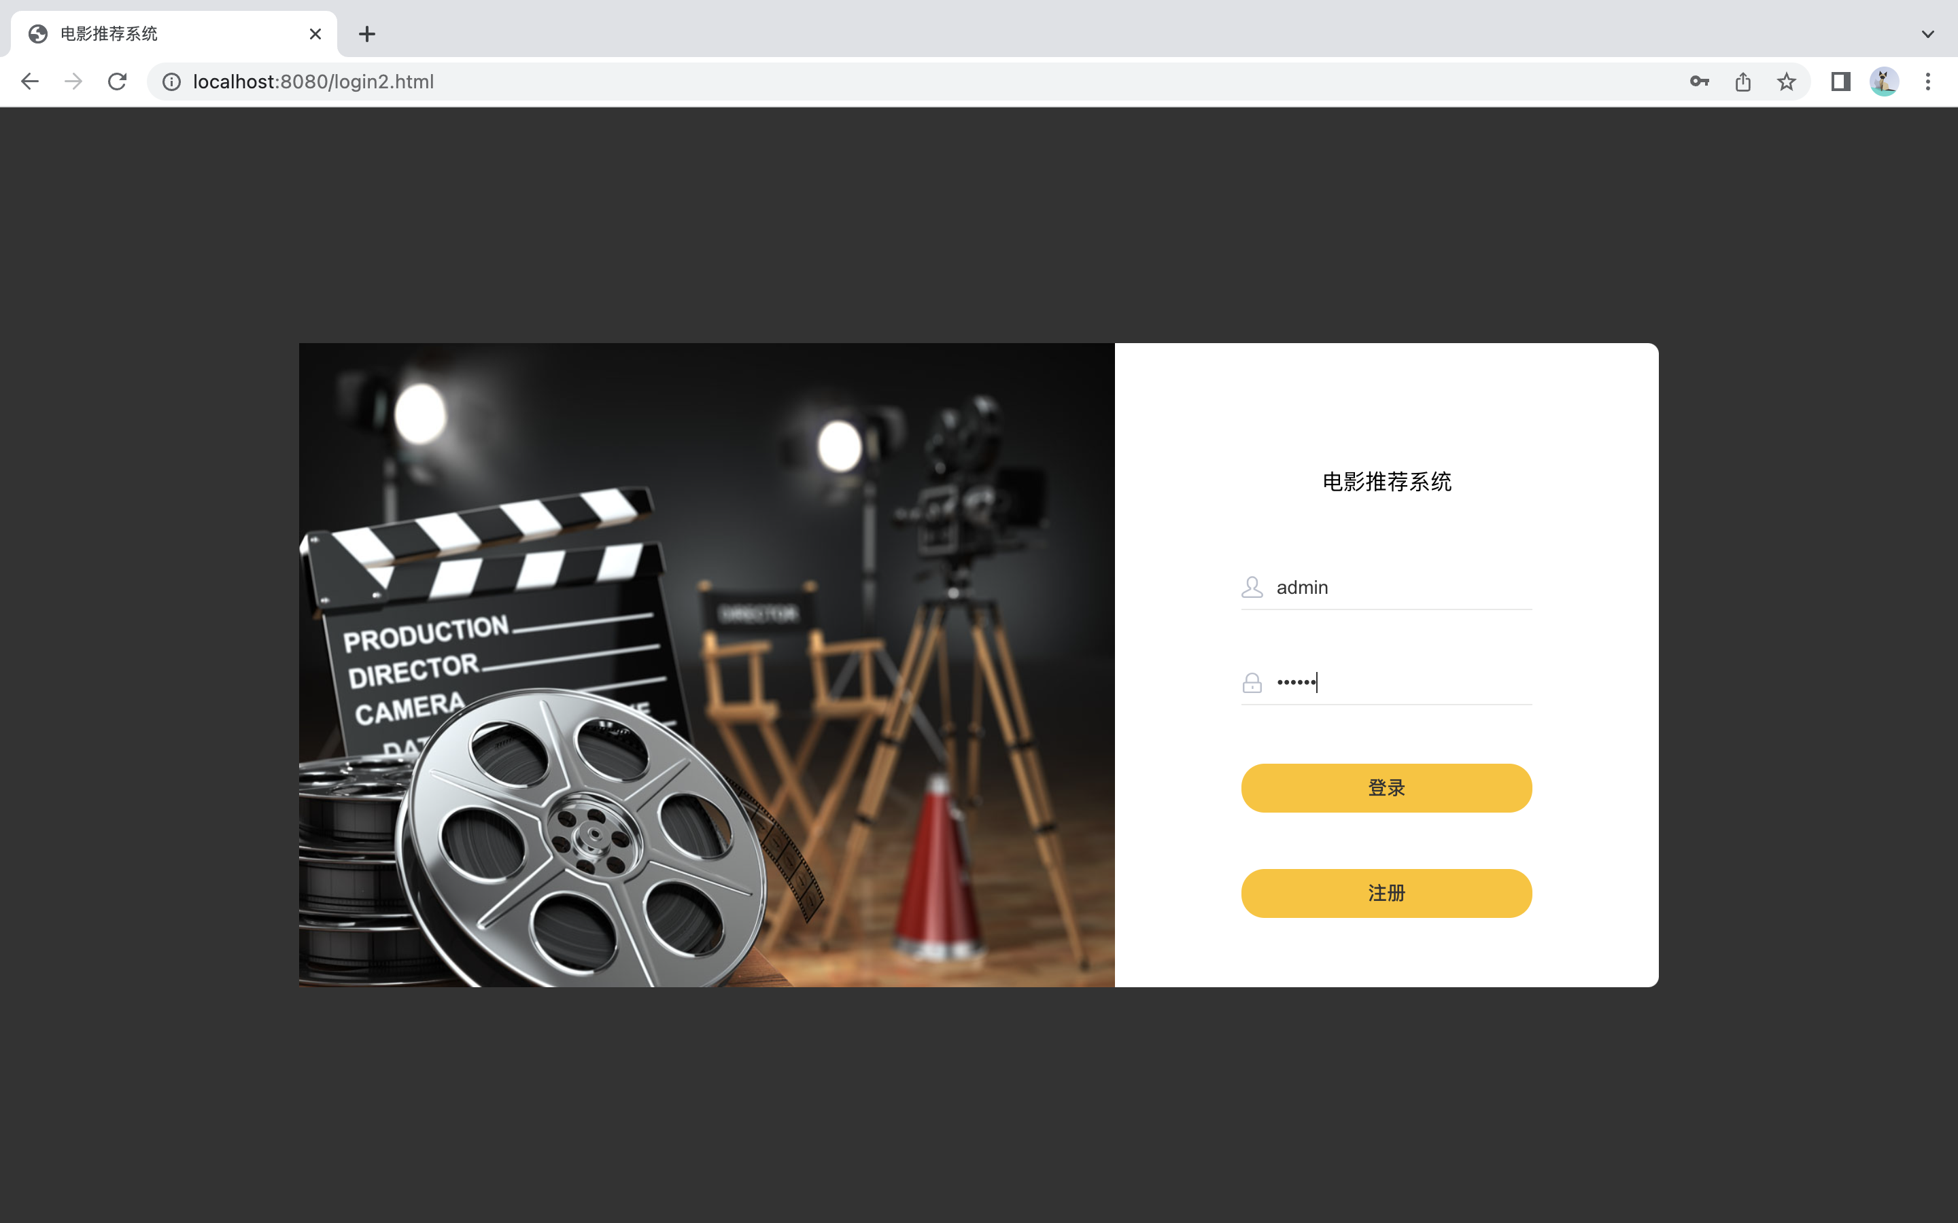
01背景介绍

Slide 4
背景介绍
解决方案
电影是一种广受欢迎的娱乐形式。然而，随时间的推移,电影资源逐渐扩大,使得人们难以从中找出自己感兴趣的影片。对于这种信息超载的问题,推荐系统就是一种不错的解决方案。
本项目是一个基于Spark的电影推荐系统。Spark是一个用于处理大规模数据集的框架，可以处理大量的数据并提供快速的处理速度。通过使用协同过滤算法，该系统可以分析用户历史行为和电影属性等信息，为用户推荐他们可能感兴趣的电影。

Slide 5
02开发介绍

Slide 6

01 团队分工
成员 | 负 责 内 容
*** | 后端业务、spark推荐系统
*** | 前端页面
*** | 后端业务系统的实现
*** | 爬虫与数据处理
*** | 文档、视频及PPT等材料

Slide 7
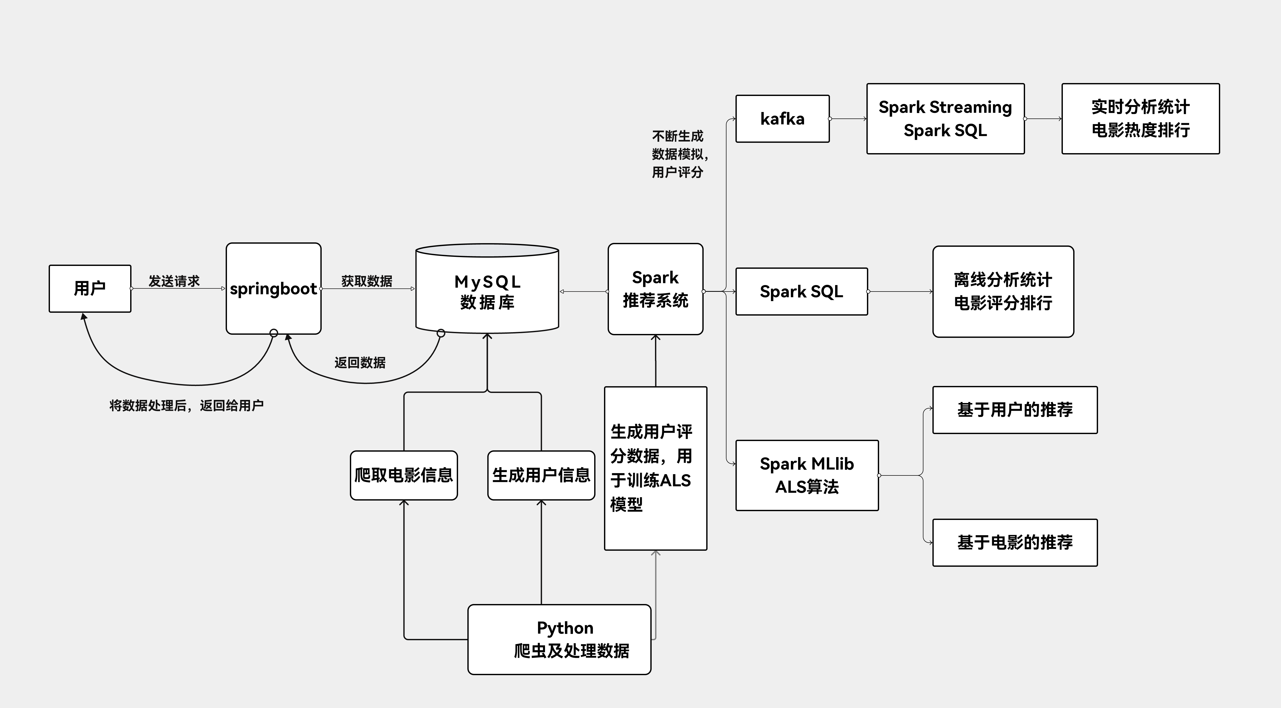
02 系统架构

Slide 8
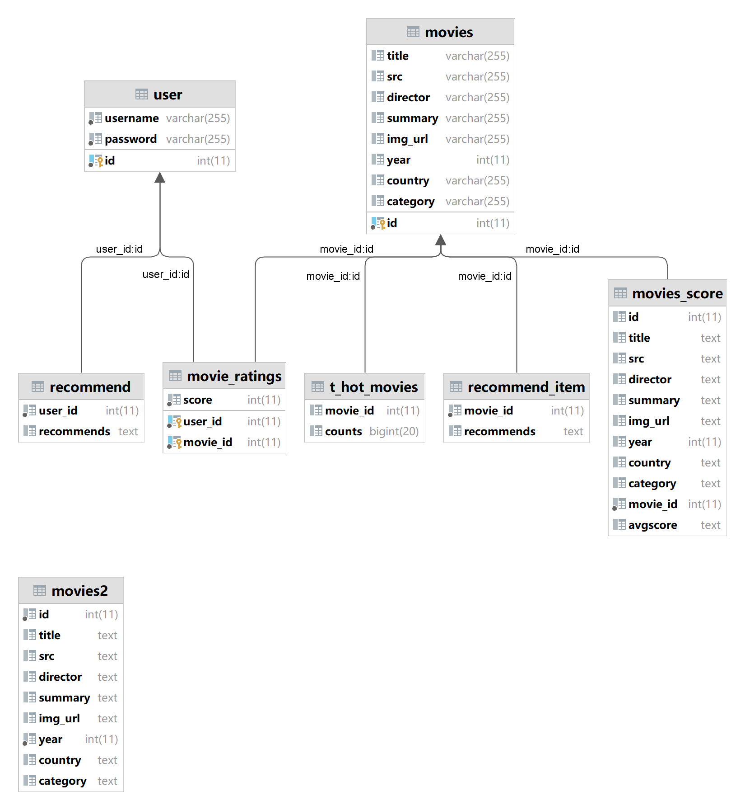
数据库关系图

Slide 9
03 实现技术
（一）爬虫与数据处理
技术栈：Python，C++
利用Python编写（豆瓣电影.py）爬虫爬取豆瓣电影Top250上的电影相关数据并进行数据清洗，
通过编写（User.py）程序利用随机数生成用户数据，
通过编写（训练数据.py）程序利用随机数生成20000条训练数据来训练模型，
使用Python处理数据格式使得数据方便加载并导入MySQL数据库
（二）前端界面
技术栈：Vue+html，JavaScript，ElementUI，Axios
利用Vue +html+ JavaScript + ElementUI编写前端界面，做到前后端分离，使用Axios与后端接口进行交互，获取后端数据并加载到界面。根据不同的用户登录发起请求给后端得到数据进而更新界面，并根据用户的操作展示不同的界面。

Slide 10
03 实现技术
（三）业务系统
技术栈：Springboot，Mybatisplus，MySQL数据库，Lombok
以Springboot作为程序的基本框架和开发工具，同时使用MySQL数据库来设计数据关系模式，利用Mybatisplus来更方便有效率的协助进行数据库的增删改查操作，同时利用他提供的分页插件方便数据量大的时候的查询。通过Lombok库来简化代码，方便维护。
通过这些来实现后端的数据库操作以及包括用户登录，评分，我的电影等事务功能，因为有大量数据产生，需要我们利用API，爬虫等技术方式采集数据再存储到数据库中。要设计实现API以及相应的数据格式，使得前端可以访问我们的接口，方便前后端的交互。
（四）推荐系统
技术栈：scala, kafka, spark, spark SQL, spark MLlib, spark streaming, MySQL
电影推荐系统使用Scala语言进行开发，MySQL作为持久化数据库，使用spark SQL进行离线统计分析电影评分排行。spark系统作为生产者，不断生成数据模拟用户给电影打分，并发送到kafka，spark streaming作为消费者，从kafka实时读取数据流，并实时统计分析电影热度，即每部电影的评分人数，并把结果保存到MySQL数据库，每隔10s更新。采用spark MLlib中的ALS算法进行模型训练，获得基于用户的推荐结果以及基于电影的推荐结果，保存到MySQL数据库。

Slide 11
03项目简介

Slide 12
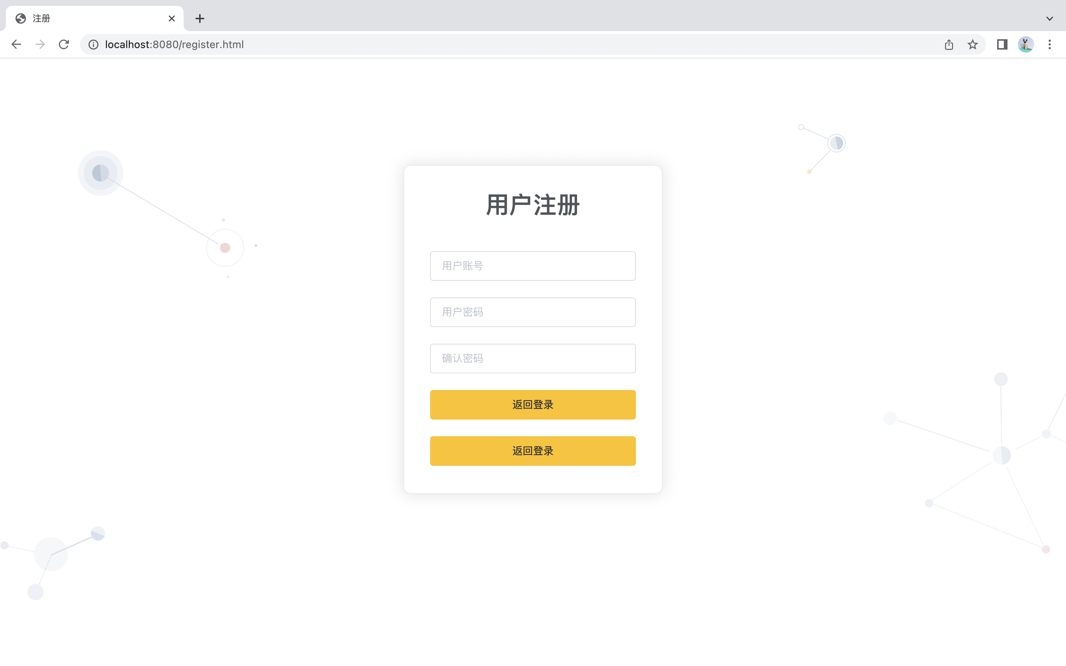
六 六 团队
用户登录注册
该系统提供基本的用户登录和注册功能。用户登录或注册时，与后端用户表（User）相关联。登录时会对用户表进行查找，判断登录是否有效。
如果有效，系统会写入以保持登录状态一段时间。注册时会先对用户名进行判断，看其是否已在表内。
如果不在，则系统会将相关数据插入到用户表中。

Slide 13

用户登录注册
用户表(User)结构:
字段名 | 字段类型 | 字段描述 | 说明
id | int | 用户id
username | varchar | 用户名称
password | varchar | 用户密码

Slide 14
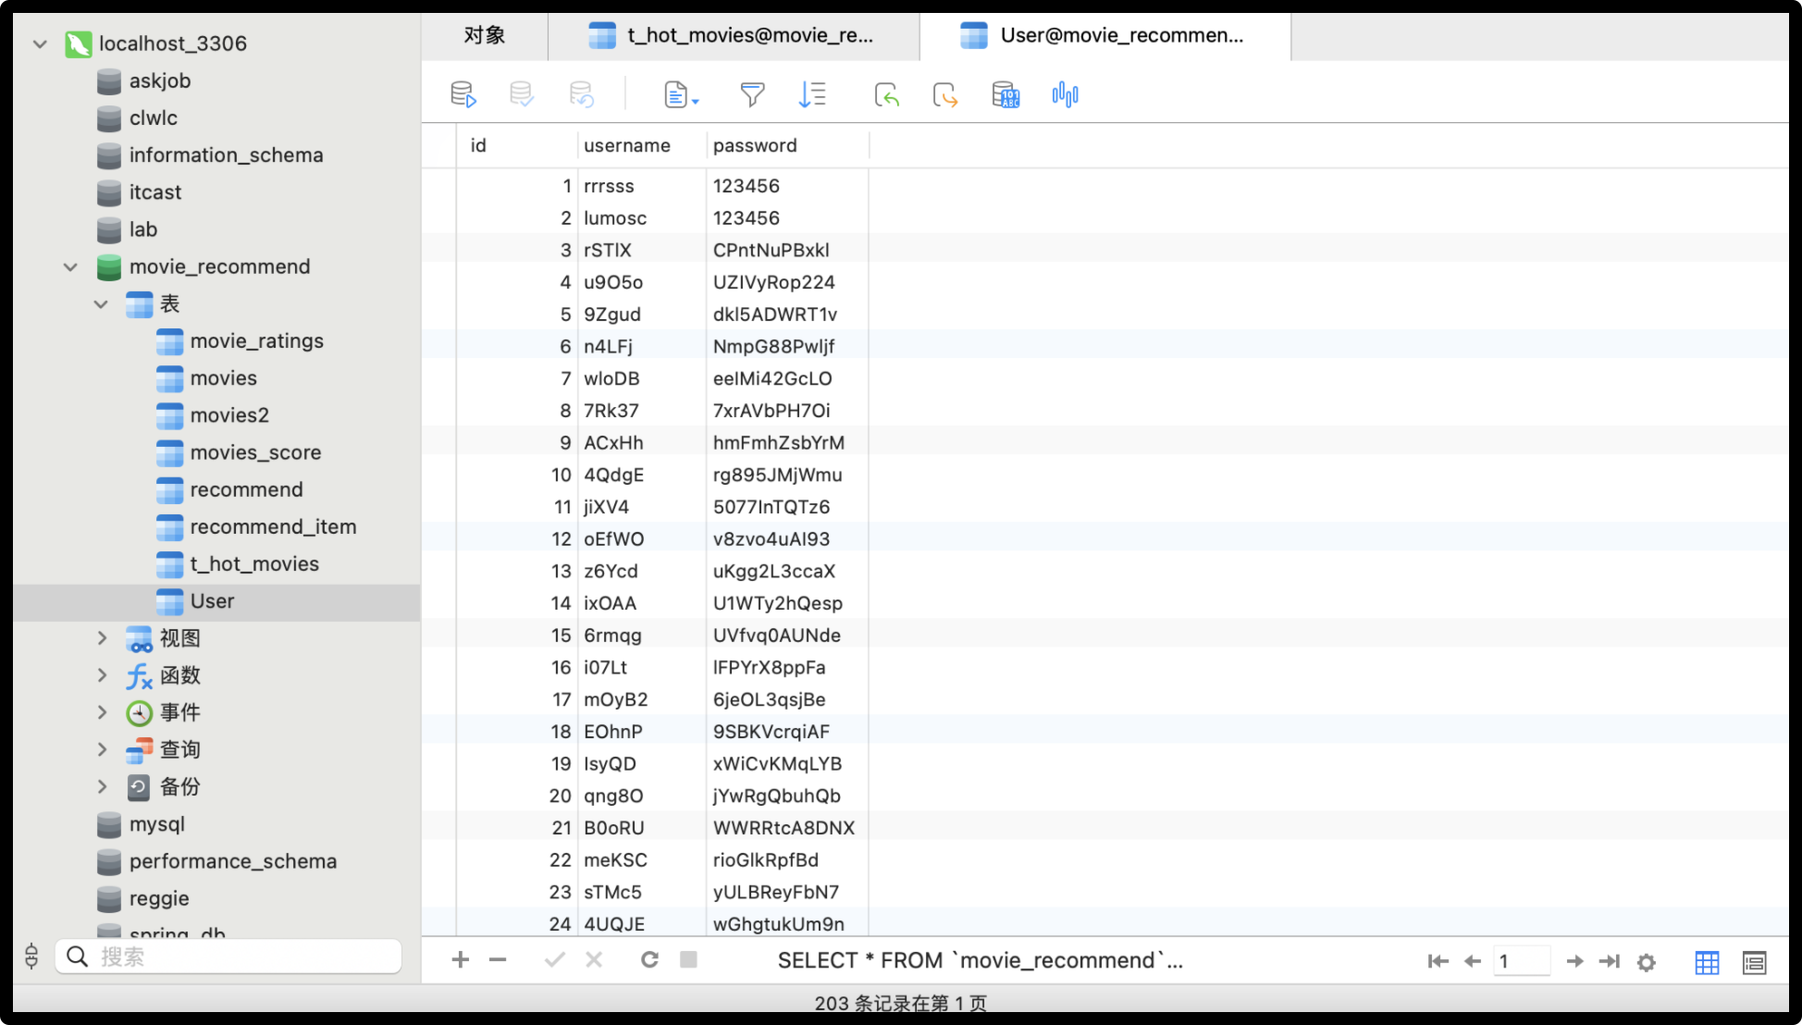
用户登录注册
用户表(User)展示:

Slide 15
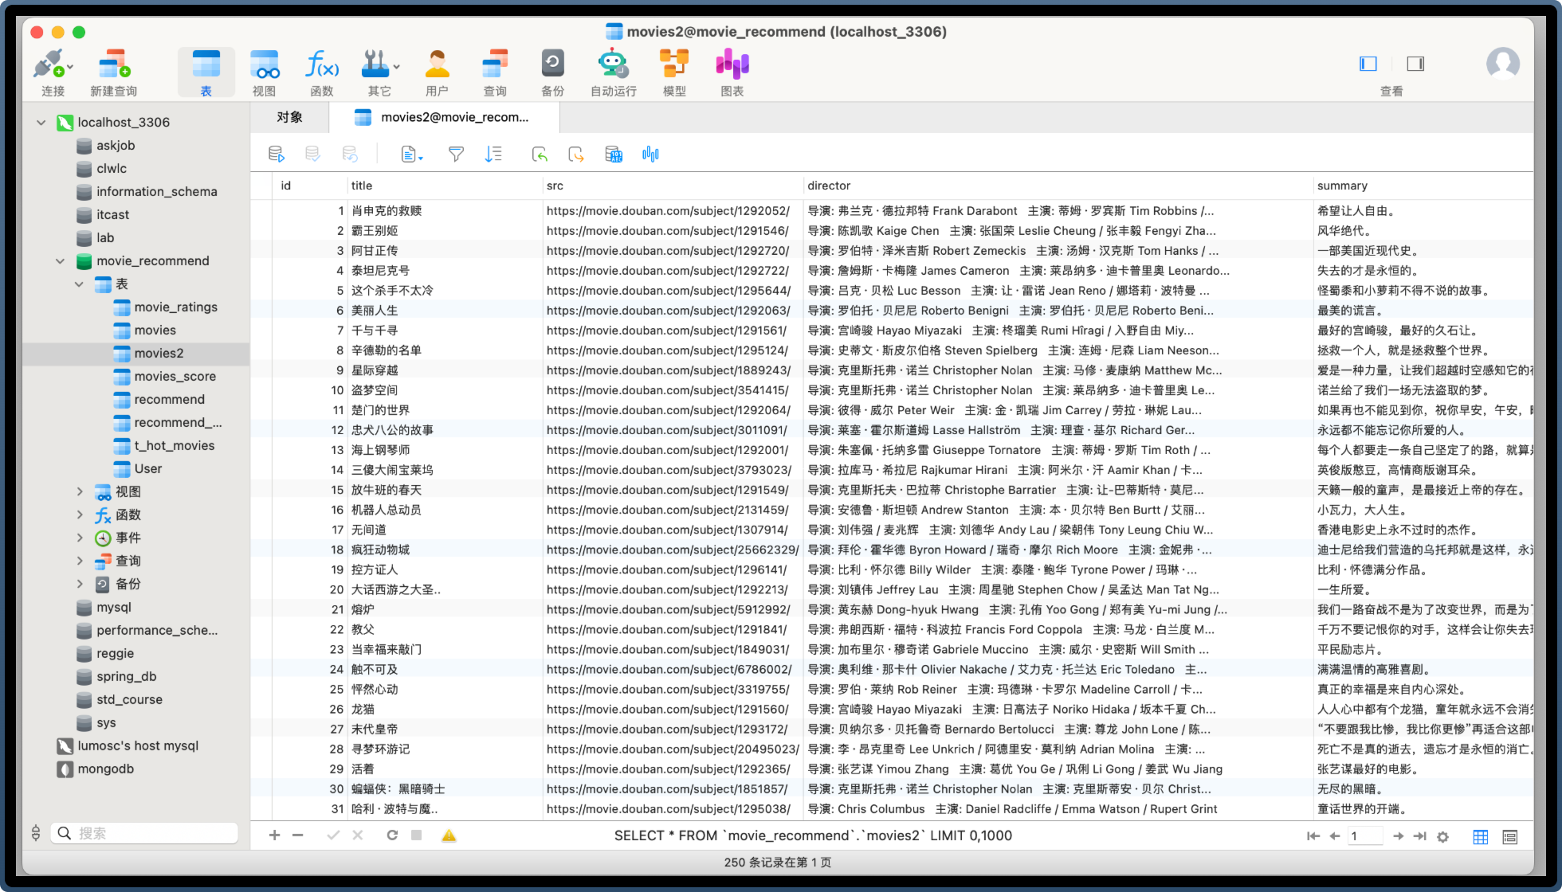
电影推荐网站数据展示
电影数据通过爬虫从豆瓣网站爬取

Slide 16
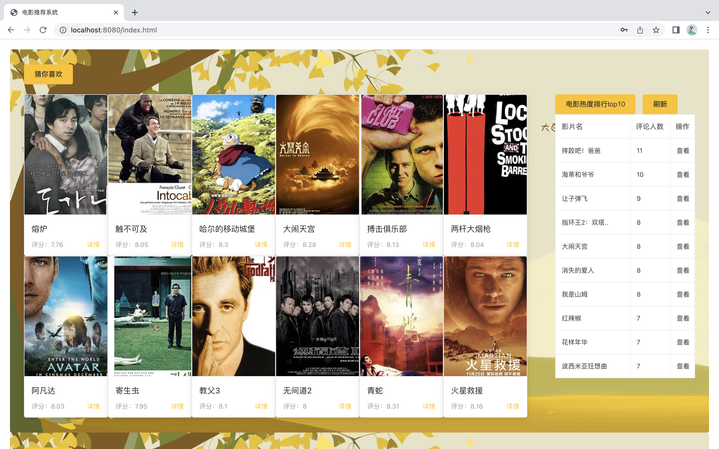
六 六 团队
电影热度排行top10
Spark系统作为生产者，不断生成数据模拟用户给电影打分，并发送到kafka，spark streaming作为消费者，从kafka实时读取数据流，并实时统计分析电影热度，即每部电影的评分人数，并把结果保存到MySQL数据库，每隔10s更新。

Slide 17
电影热度排行top10
电影热度表(t_hot_movies)结构:
字段名 | 字段类型 | 字段描述 | 说明
movie_id | int | 电影id
counts | int | 评分人数

Slide 18
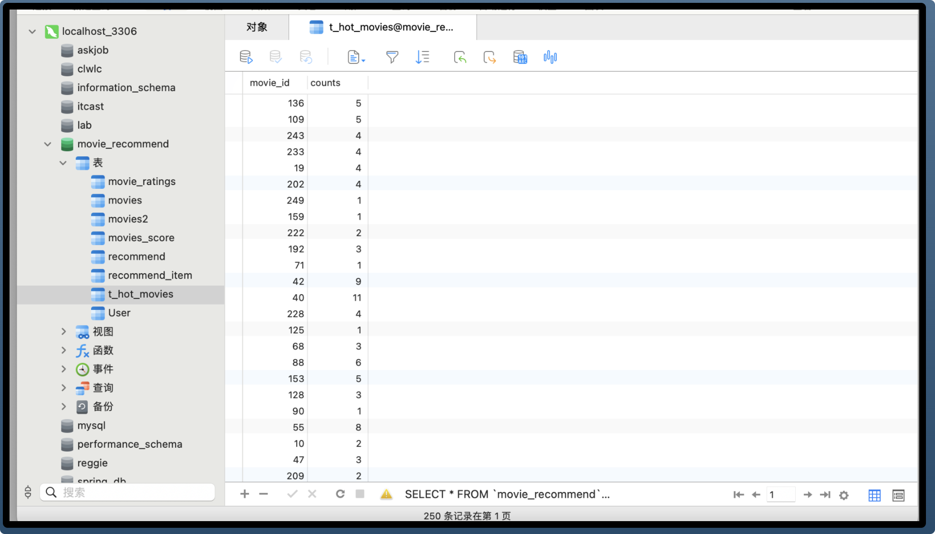
电影热度排行top10
电影评分展示（模拟数据）

Slide 19
六 六 团队
电影评分排行top10
使用spark SQL，将python生成的20000条模拟用户打分的训练数据，进行统计分析，计算出每部电影的平均评分，按照平均评分降序排序，并将结果保存到数据库中。

Slide 20
电影评分排行top10
电影评分表结构:
字段名 | 字段类型 | 字段描述 | 说明
user_id | int | 用户id
movie_id | int | 电影id
score | int | 电影评分

Slide 21
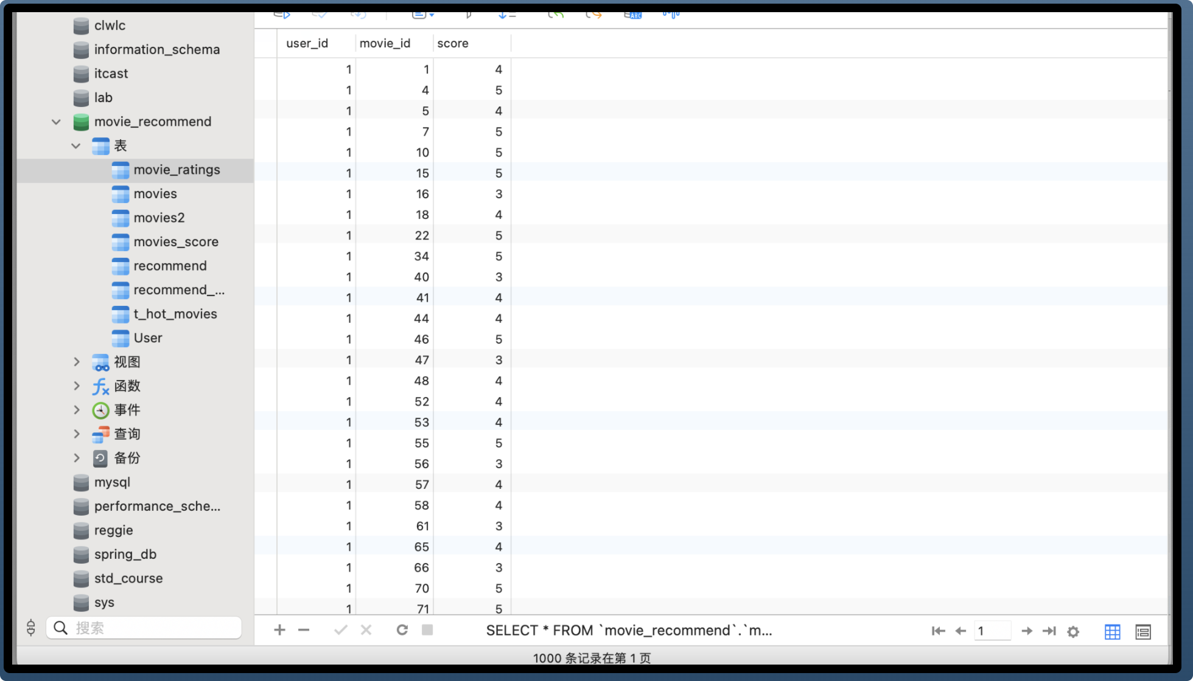
电影评分排行top10
电影评分展示:

Slide 22
电影评分排行top10
电影评分结果表结构:
字段名 | 字段类型 | 字段描述 | 说明
id | int | 电影id
title | varchar | 电影名称
src | varchar | 豆瓣链接
director | varchar | 电影导演
summary | varchar | 电影总结
img_url | varchar | 电影图片
year | int | 上映年份
country | varchar | 所属国家
category | varchar | 所属类别
movie_id | int
avgscore | double | 平均分

Slide 23
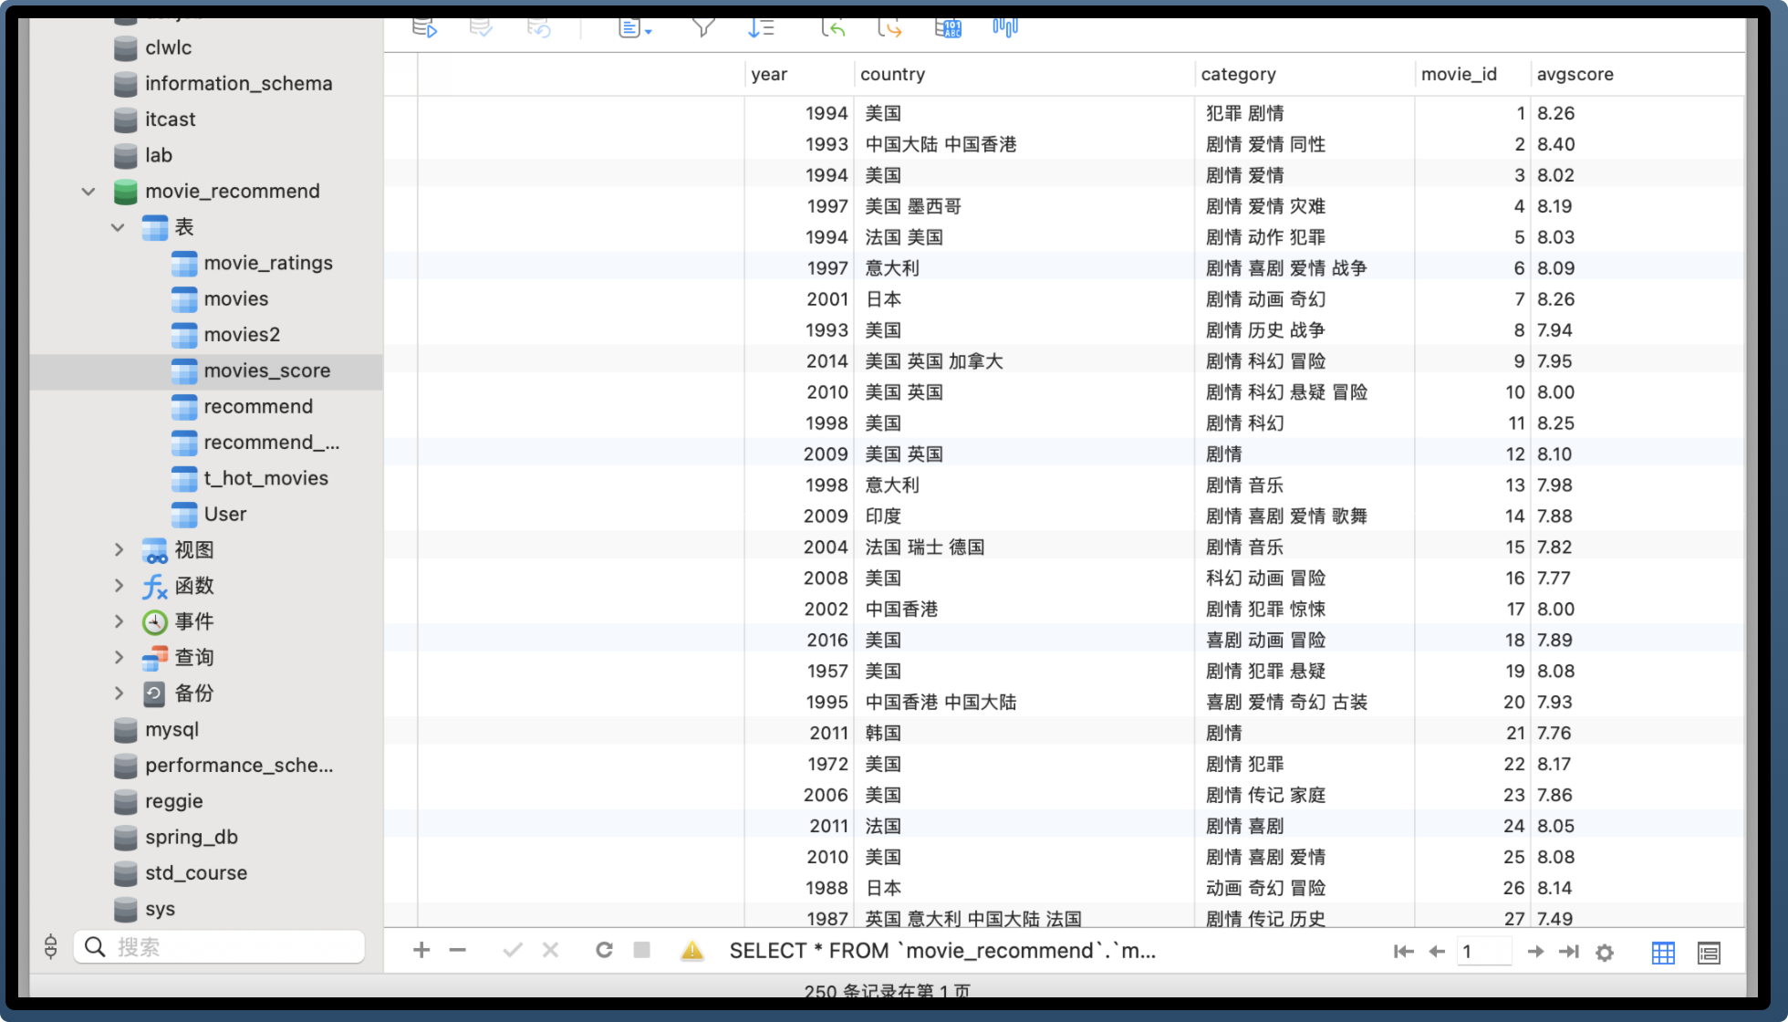
电影评分排行top10
电影评分展示:

Slide 24
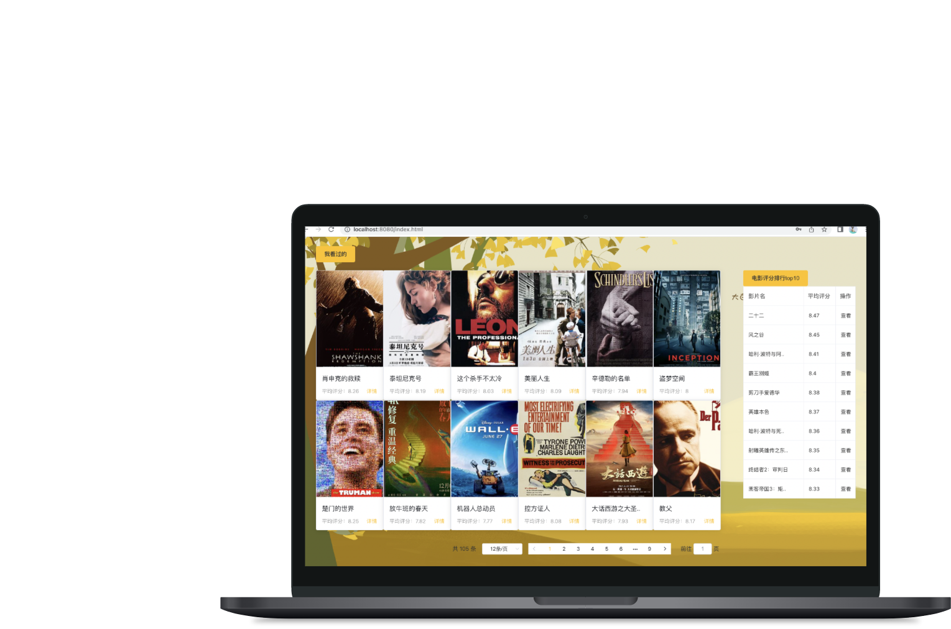

六 六 团队
我看过的
访问用户的浏览记录，并在界面中展示。

Slide 25
我看过的
电影评分表结构:
字段名 | 字段类型 | 字段描述 | 说明
user_id | int | 用户id
movie_id | int | 电影id
score | int | 用户给电影的评分

Slide 26
我看过的
电影评分展示:

Slide 27

六 六 团队
猜你喜欢
用户登录后，展示基于用户推荐的电影。当用户点开某一部电影并评分后，再根据电影与电影之间的相似度，推荐与这部电影相似的电影，展示给用户。
推荐功能采用了SparkMllib中提供的基于隐语义模型的协同过滤算法-ALS算法来实现推荐功能。训练好矩阵模型后，根据模型给每个用户推荐12部预测评分最高的电影，即基于用户推荐的电影，把结果存入数据库中。从训练好的模型中获得电影的特征值，用于计算电影与电影之间的相似度（通过余弦夹角来计算），列出与每部电影最相似的12部电影，即基于电影之间的相似度
推荐的电影，并把结果存入
数据库中。

Slide 28
猜你喜欢
用户表(User)结构:
字段名 | 字段类型 | 字段描述 | 说明
user_id | int | 用户id
recommends | varchar | 推荐电影 | 字符串形式，12个电影id，id之间以逗号分隔

Slide 29
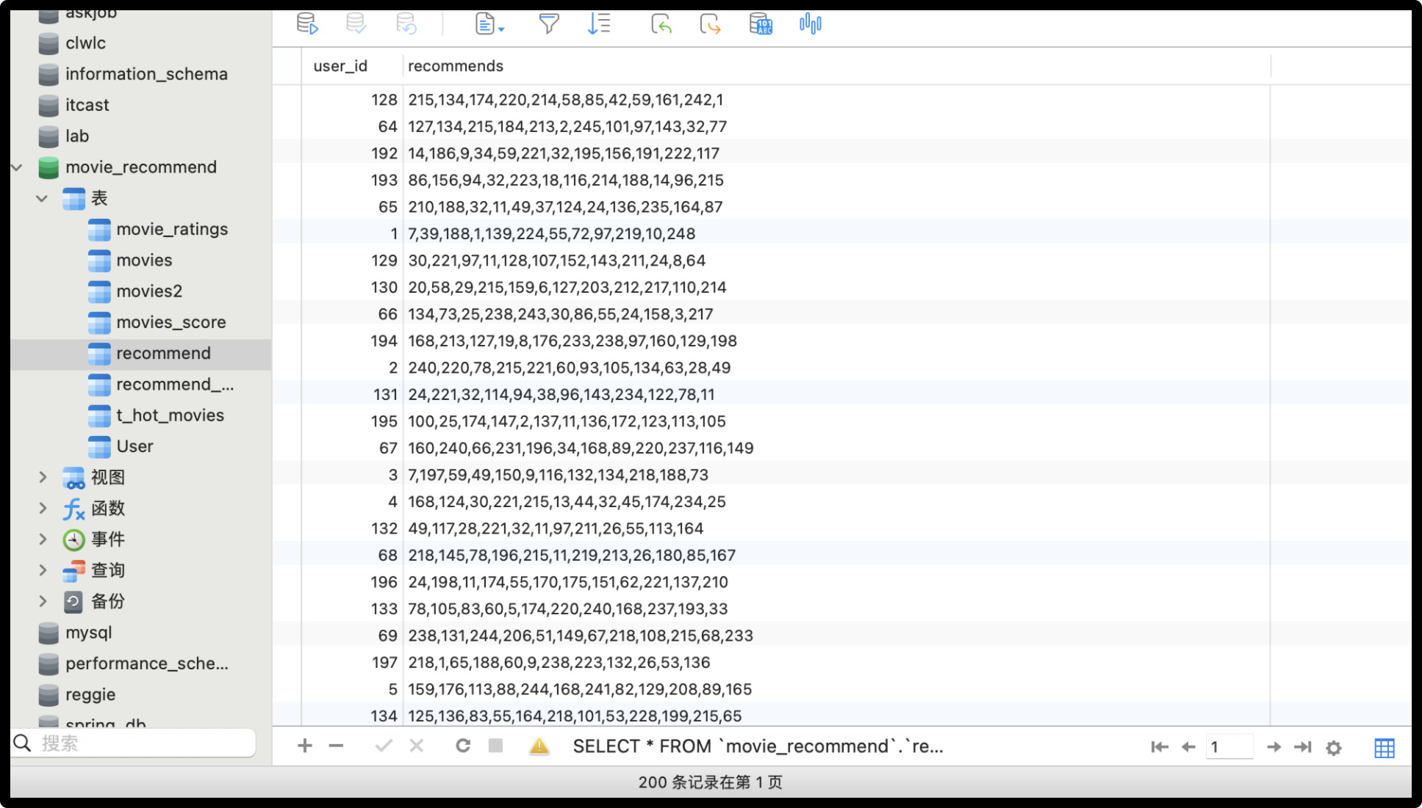
猜你喜欢
基于用户的电影推荐展示:

Slide 30
猜你喜欢
电影表结构:
字段名 | 字段类型 | 字段描述 | 说明
movie_id | int | 电影id
recommends | varchar | 推荐电影 | 字符串形式，12个电影id，id之间以逗号分隔

Slide 31
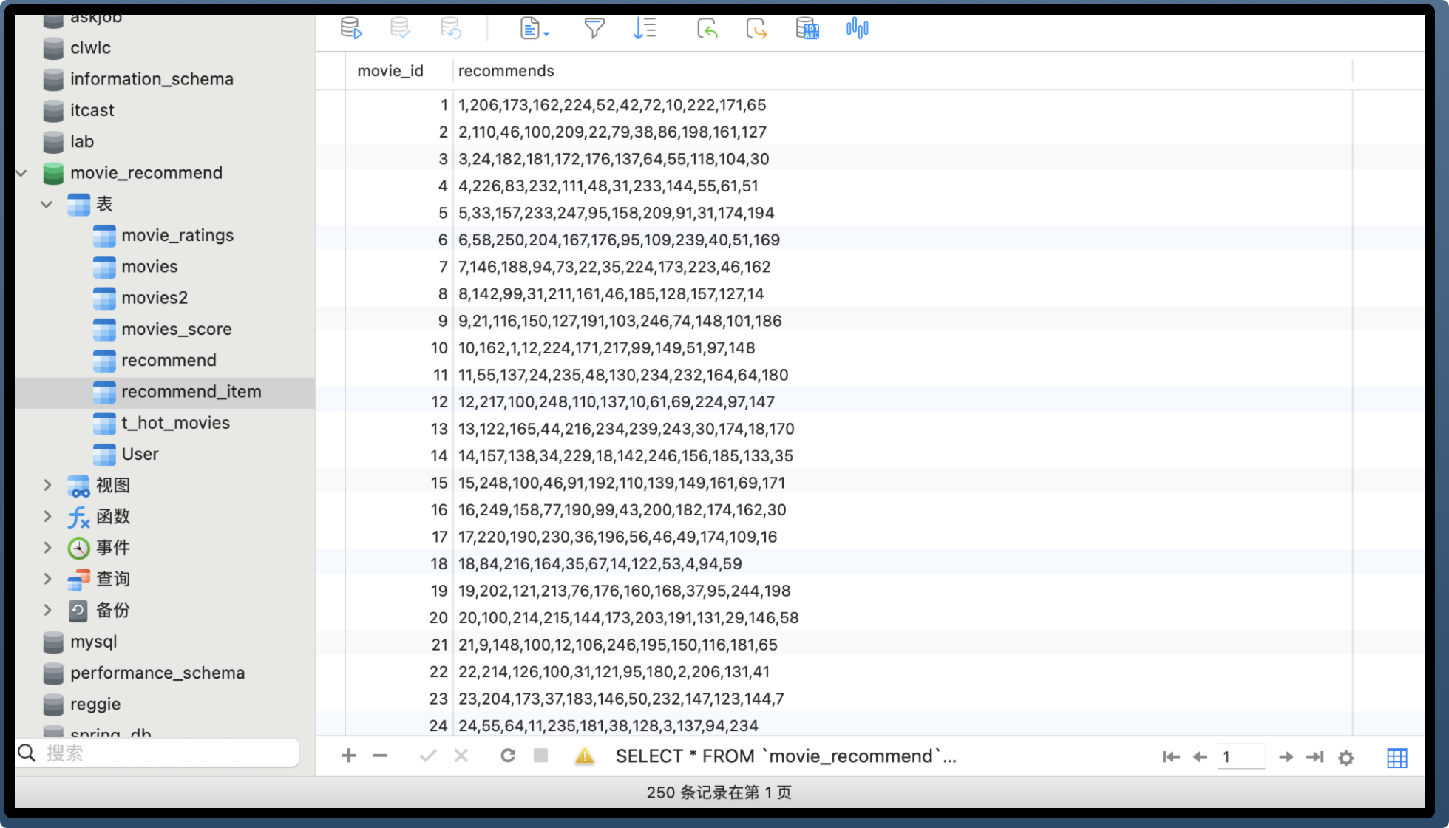
猜你喜欢
根据电影之间的相似度推荐展示:

Slide 32
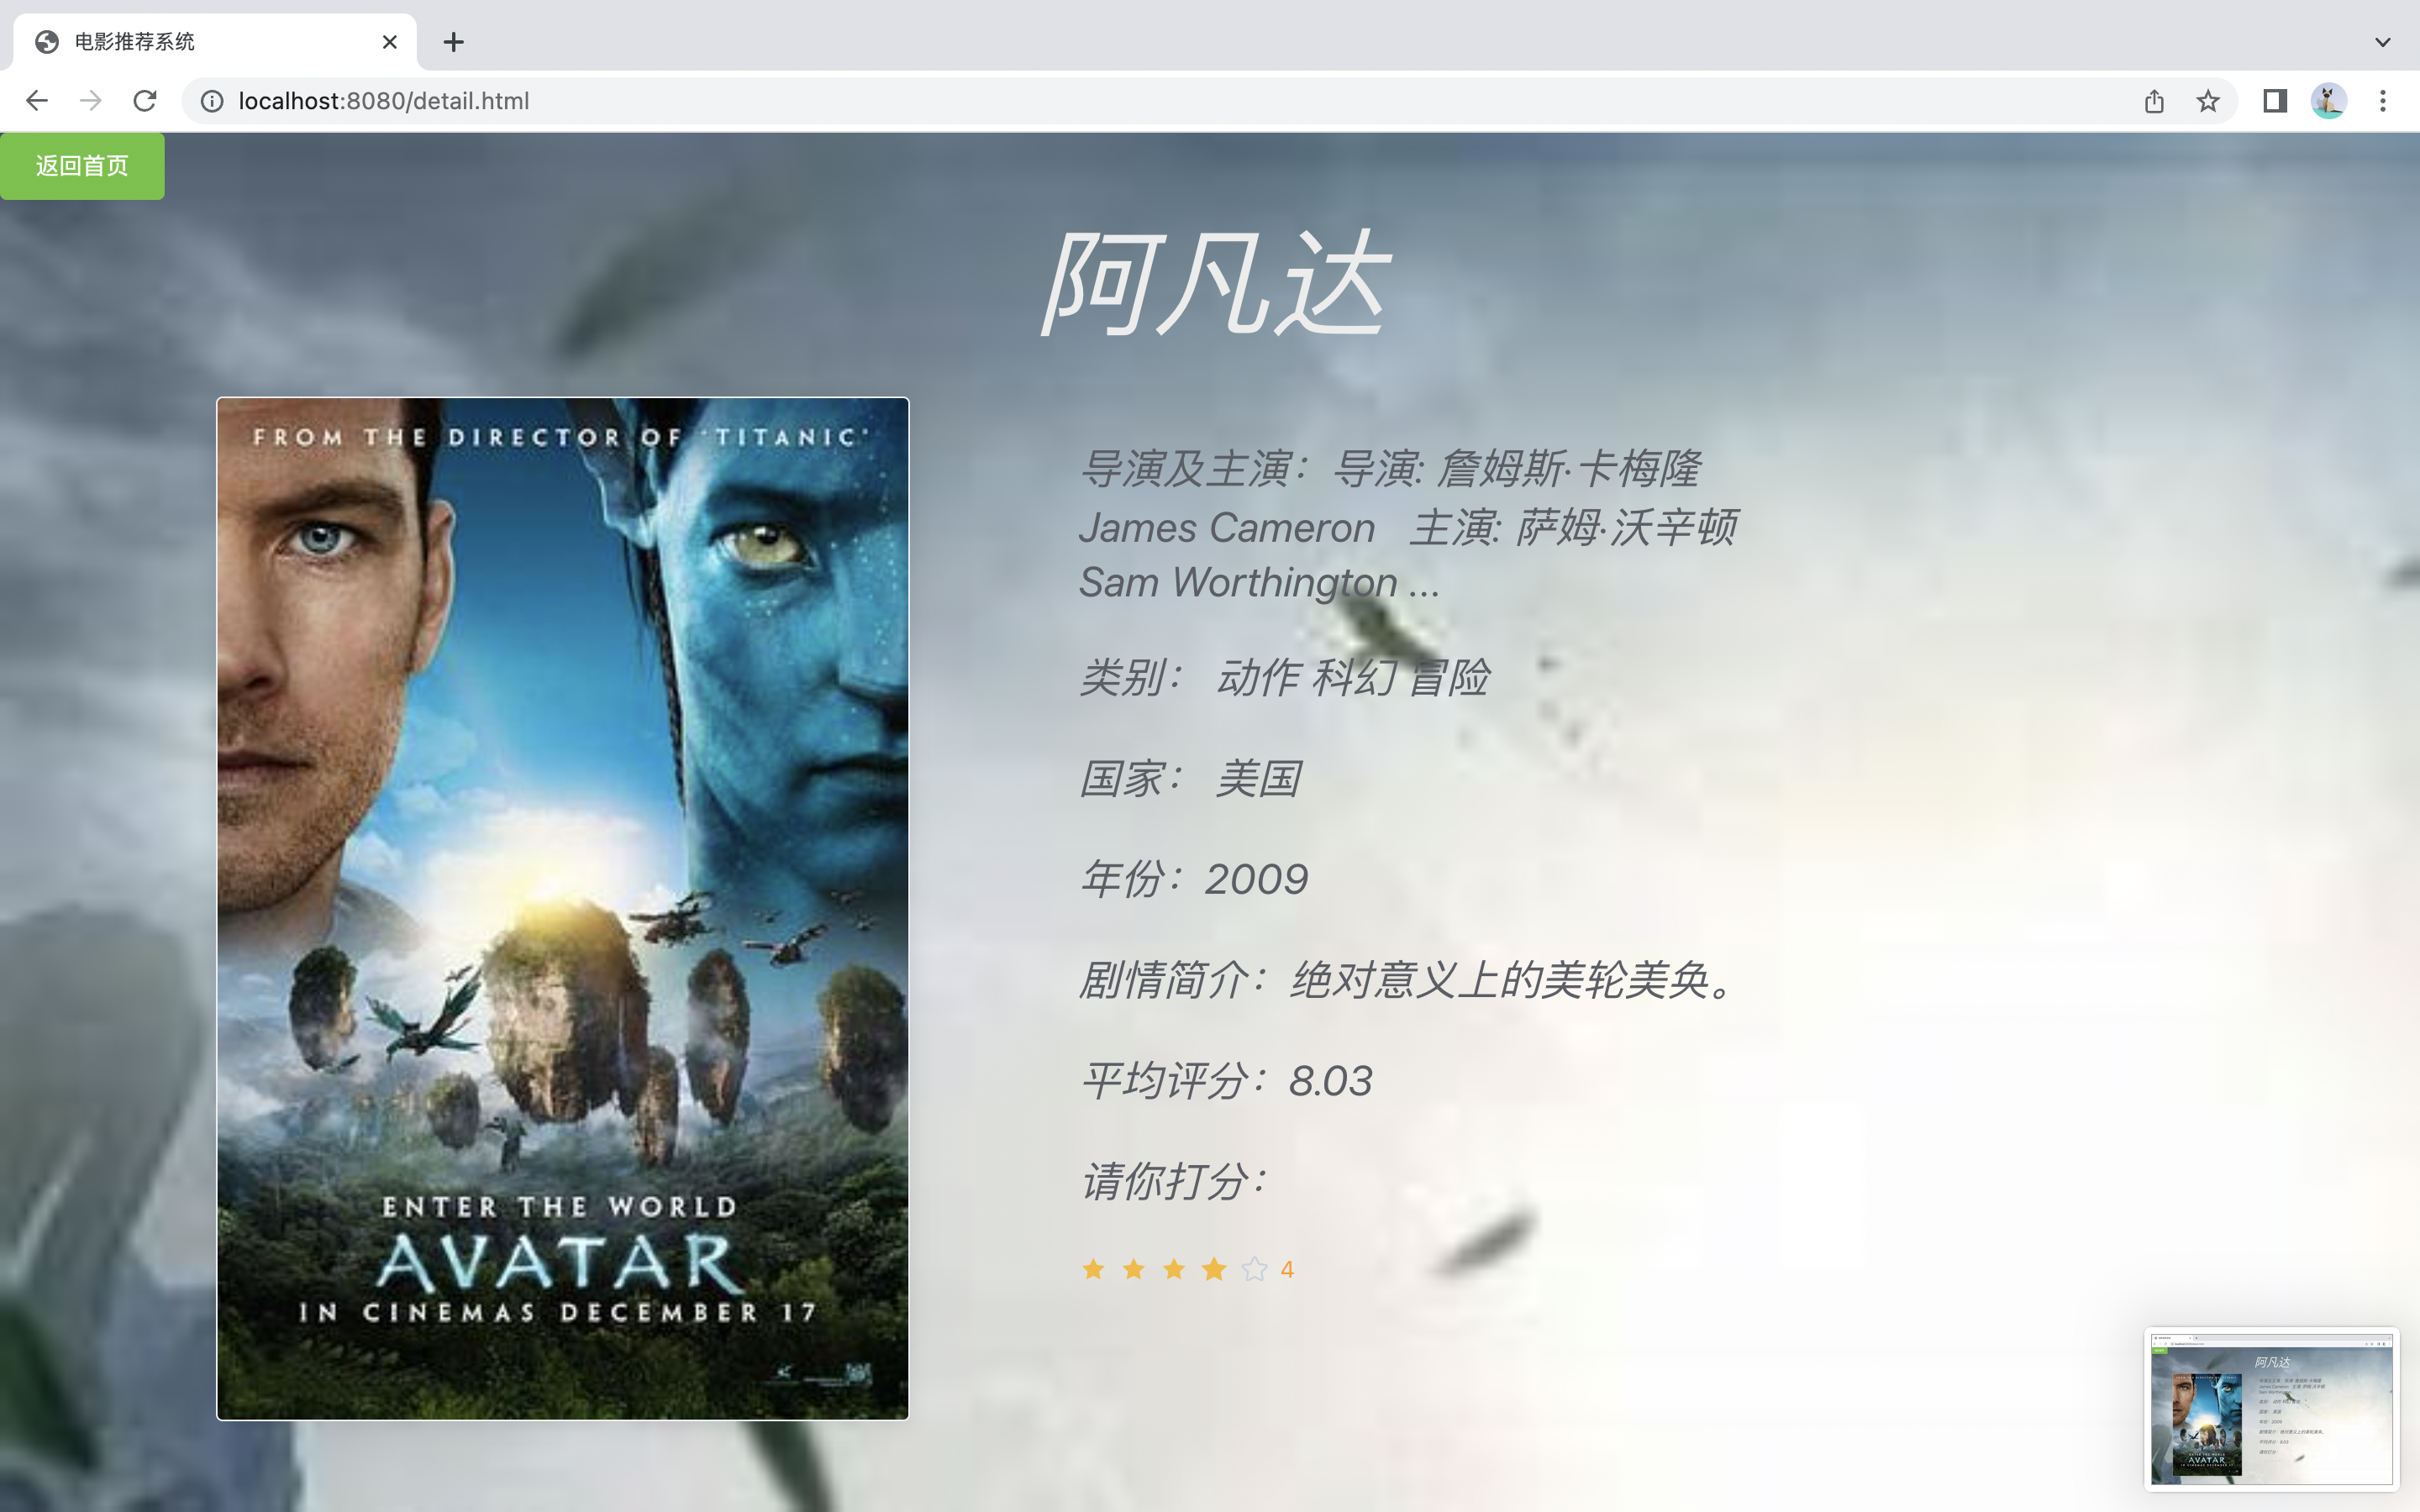
六 六 团队
电影详情
用户打分
用户点开某一部电影，展示电影详情。用户可以给电影打分。

Slide 33
电影详情 用户打分
用户(User)打分表结构:
字段名 | 字段类型 | 字段描述 | 说明
user_id | int | 用户id
movie_id | int | 电影id
score | int | 用户给电影的评分

Slide 34
04特色介绍

Slide 35
创新技术特色介绍
“电影热度排行top10”创新的业务流程：
Spark系统作为生产者，不断生成数据模拟用户给电影打分，并发送到kafka，spark streaming作为消费者，从kafka实时读取数据流，并实时统计分析电影热度，即每部电影的评分人数，并把结果保存到MySQL数据库，每隔10s更新。
01
02
ALS算法
Spark MLlib 的ALS算法，根据随机生成的20000条用户数据进行推荐模型训练。训练好矩阵模型后，根据模型给每个用户推荐12部预测评分最高的电影，即基于用户推荐的电影，把结果存入数据库中。还可以从训练好的模型中获得电影的特征值，用于计算电影与电影之间的相似度（通过余弦夹角来计算），列出与每部电影最相似的12部电影，即基于电影之间的相似度推荐的电影，并把结果存入数据库中。
03
项目界面巧妙的色彩搭配
界面采用棕黄色作为主颜色基调，背景独出心裁给人舒服的视觉感受。从而使得纯白的的功能界面更为突出。给用户尽可能提供了最好的使用体验

